Slide 1


ZNALOSTNÉ SYSTÉMY prednáška č. 15
Znalostné inžinierstvo
v ekonomike
Kristína Machová
kristina.machova@tuke.sk
Vysokoškolská 4

Slide 2

Osnova prednášky
Proces získavania znalostí v ekonomike
Diagramy toku dát
Vývoj znalostnej komponenty
Štúdia uskutočniteľnosti projektu
Paradox znalostného inžinierstva
Interaktívne získavanie znalostí
v ekonomike

Slide 3
1. Proces získavania znalostí
Tvorba ES je netriviálna záležitosť:
Obohacovanie spektra techník o techniky SU, konceptuálne modelovanie, ontológie,...
Zlepšenie návratnosti úveru je ukážka ekonomického projektu.
Projektové prelínajúce sa role: znalostný inžinier, expert, používateľ, projektový manažér, finančný manažér, softwarový, hardwarový, databázový inžinier...
Určenie priorít pod-problémov: centrály a pobočky sú fyzicky oddelené, úvery pobočiek sú obmedzené, odlišná štruktúra vstupných dát pobočiek.

Slide 4
2. Diagramy toku dát
DFD z Data-Fow Diagrams
Umožňujú prehľadnejšiu formuláciu problému:
obdĺžniky – procesy
otvorené obdĺžniky – prvky databázy a
disponibilné znalosti
elipsy – externé entity

Slide 5
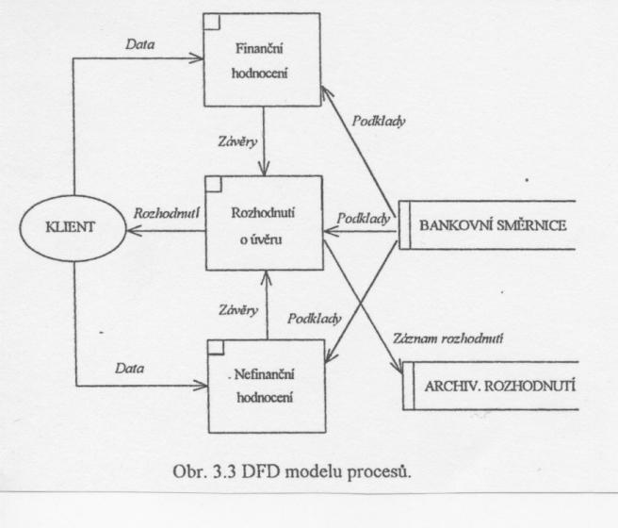
2. Diagramy toku dát

Slide 6
3. Vývoj znalostnej komponenty
Sama o sebe môže obsahovať radu modulov a funkcií.
Je možné použiť tradičné postupy orientované na „stand alone“ autonomné ZS
Metodológia podľa (Scott, 1991): stanovenie cieľov, rámcové určenie funkcií ZS, vymedzenie okruhov potenciálnych používateľov a podôb ich potrieb, vymedzenie prostredia, organizačnej štruktúry, identifikácia zdrojov znalostí, návrh realizačných prostriedkov (teoretické, programové, technické).
Identifikácia kategórií problémov na samostatné riešenie.
Jednotlivé fázy sú usporiadané vzhľadom na preferencie cieľov a logickú náväznosť funkcií uskutočňujúcich ciele.
Po sformovaní štruktúry projektu sa začína detailná analýza.

Slide 7
3. Vývoj znalostnej komponenty
Na začiatku analytického procesu je práca s písomnými podkladmi.
Čas experta je drahý, preto je potrebné všetky dostupné informácie zhromaždiť dopredu.
Praktické riešenie problémov sa často líši od svojho popisu v literature.
Znalostný inžinier po štúdiu literatúry „nevie všetko“. Je chybou jednať s expertom ako rovný s rovným po preštudovaní literatúry (povrchná diskusia, dotknutý expert).
Proces riešenia by nemal byť študovaný príliš detailne, aby sa nezafixoval určitý prístup k riešeniu. Zamedzuje pružnej reakcii na nové informácie.
Vhodné je zamerať sa na terminológiu: pojmy, väzby,...

Slide 8
3. Vývoj znalostnej komponenty
Ako zistiť, či je úloha riešiteľná konvenčnými systémami alebo technikami UI.?
Úlohy s nízkym stupňom vágnosti a nízkym stupňom zložitosti sú riešiteľné konvenčne.
Ale úlohy s vysokým stupňom vágnosti a zložitosti môžu byť nezvládnuteľné pomocou dostupných znalostných prostriedkov.
Úlohy s vysokým stupňom vágnosti a nízkym stupňom zložitosti sú typické pre prácu s neurčitosťou.
Úlohy s nízkym stupňom vágnosti a vysokým stupňom zložitosti sú typicky riešiteľné pomocou veľkého objemu znalostí a so silnejšími výrazovými prostriedkami pre ich reprezentáciu, ako sú jazyky 1.rádu.

Slide 9
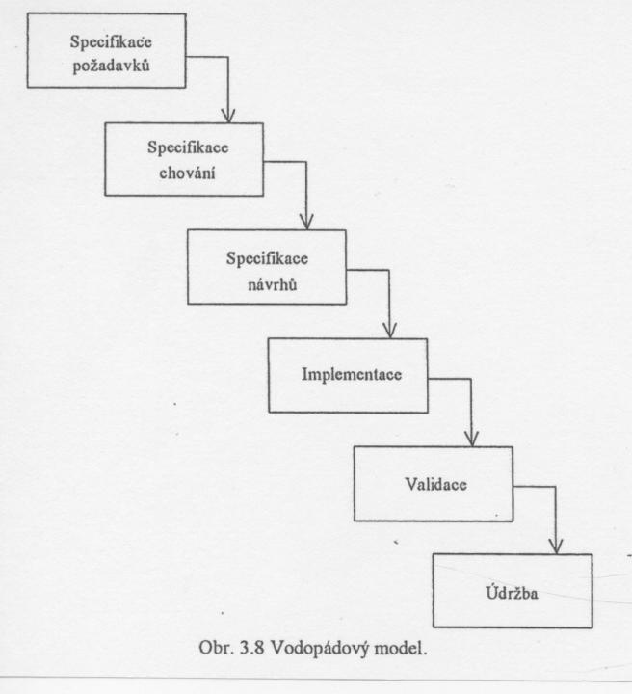
3. Vývoj znalostnej komponenty

Slide 10
4. Štúdia uskutočniteľnosti
U väčších projektov je vhodné realizovať podrobnú štúdiu uskutočniteľnosti „feasibility study“, ktorá rozhodne o tom či sa znalostný systém má vyvíjať alebo nie.
Vhodnosť aplikácie znalostných technológií je možné určiť podľa nasledovných príznakov (Tansley-Hayball, 1993):
V definícii úlohy sú termíny ako pravidla, vzťahy, predpoklady,...
Úloha je neriešiteľná numerickým výpočtom.
Zpracovávané fakty sa vyznačujú stupňom neurčitosti.
Pre úlohu existujú kvalifikovaní experti.

Slide 11
5. Paradox znalostného inžinierstva
Čím je expert kompetentnejší, tým je menej schopný definovať znalosti, ktoré používa na riešenie problémov. Z toho vyplývajú dve zásady pre znalostných inžinierov:
Nikdy nebuďte sami vlastnými expertmi ani keď sa v oblasti dobre vyznáte. Obráťte sa na iného experta.
Neverte všetkému, čo expert hovorí.. Pravidlo nemusí byť správne, hoci sa za neho expert slovne zaručuje. Môže byť správne iba vtedy, keď je demoštrované expertom pri použití behom riešenia problému.
Pokusmi o prekonanie paradoxu znalostného inžiniera sú neverbálne – nepriame techniky: repertoárová sieť, multidimenzionálne škálovanie, Johnsonovo hierarchické zhlukovanie,...

Slide 12
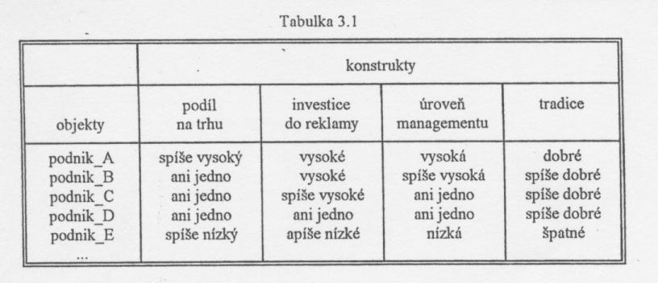
6. Interaktívne získavanie znalostí
ETS (Expertise Transfer System) je systém pre interaktívnu tvorbu BZ vyvinutý Boosom v roku 1985. Analyzuje vstupnú množinu heuristík a parametrov a pomocou repertoárovej siete generuje množinu pravidiel

Slide 13
6. Interaktívne získavanie znalostí
V rámci implikačnej analýzy bola objavená implikácia:
Ak vysoké investície do reklamy, potom vysoká úroveň managementu.
Generované pravidlá:
Ak nízky podiel na trhu, potom podnik A (-28)
potom podnik D (0)
potom podnik C (0)
potom podnik B (0)
potom podnik E (28)
Ak nízke investície do reklamy potom podnik B (-55)
potom podnik A (-55)
potom podnik C (-28)
potom podnik D (0)
potom podnik E (28).

